Slide 1
اصابات حوادث الطرق

Slide 2
تشكل حوادث الطرق مشكلة كبيرة في الدول المتقدمة ولكن عدد الحالات المميتة في الدول النامية يفوق عددها في البلدان المتقدمة وذلك بسبب ضعف الإسعافات الأولية المتوفرة على الطرق ، تحدث إصابات الرأس بنسبة ٦٠% من حوادث الطرق خصوصا بالنسبة للسائق عند عدم ارتدائه لحزام الأمان حيث إن ارتداء الحزام هو واجب على كل شخص لمن يزيد عمره عن ٦ سنوات أما إذا كان العمر اقل من ٦ سنوات فيجب على الأهل توفير كرسي خاص بالطفل. وان عدم ارتداء الحزام قبل ٦ سنوات يعود إلى : عدم اكتمال نمو عظام الحوض في تلك الفترة مما يؤدي إلى إحداث خلوع في عظام الحوض.
أهداف دراسة حوادث الطرق:
١. تعيين كون سبب الوفاة ناتج عن حادث طريق.
٢. تعيين مدى مسؤولية الضحايا في حصول الحوادث.
٣. إعادة بناء أحداث وقوع الحادث (التسلسل الزمني للأحداث).
٤. تعيين هوية الضحايا وخصوصا في الوفيات الجماعية
٥. تثبيت إحصاء دقيق لحوادث الطرق وأفضل إحصاء يؤخذ من الطب العدلي لأن جميع حوادث الطرق يجب تشريحها لغرض التعويض لأهل المتوفى أما إذا بقي الشخص على قيد الحياة يراجع التقرير الطبي العدلي الأولي لرؤية الإصابات حيث يتم التعويض على ضوءها.

Slide 3
أسباب حوادث الطرق
١. أسباب تتعلق بالإنسان (سواء كان السائق أو السابلة "عابري الطريق") وتشمل هذه الأسباب :
أ. إذا كان السائق أو عابر السبيل تحت تأثير الكحول حيث حدد المستوى المسموح للكحول في الدم في انكلترا ب(٨٠ملغم/١٠٠سم٣)وفي العراق أيضا.أما في ألمانيا (٤٠ملغم/١٠٠سم٣)وفي النرويج (٥٠ملغم/١٠٠سم٣) ويعود ذلك إلى اختلاف تحمل الأشخاص لجرعات متساوية من الكحول.
ب. تناول الأدوية وخصوصا مضادات الهستامين والأدوية المهدئة كالفاليوم والمخدرات.
ج. العوق الجسماني خصوصا لعابري الطريق.
د. الأمراض الطبيعية كمرض السكر والصرع واحتشاء العضلة القلبية وجلطة الدماغ والعشو الليلي.
ه. الطيش في القيادة بالنسبة للسائق.
٢. أسباب تتعلق بالمركبة والطريق: مثل عدم توفر شروط السلامة في المركبة أو عدم توفر الحالة الفنية الملائمة للطريق.كما تلعب الظروف الجوية دورها في حدوث حوادث الطرق

Slide 4
تصنيف حوادث الطرق
وتصف حوادث الطرق إلى:
١. حوادث السابلة أو عابري الطريق.
٢.الإصابات الناتجة عن اصطدام المركبات.
إصابات السابلة أو عابري الطريق:
وتشاهد بكثرة عند الأطفال والشيوخ والمصابين بالعوق الجسماني ويقسم الدعس (وليس الدهس) بالسيارة إلى ٣ مراحل:
الأولى – مرحلة الصدم الأولي.
الثانية – مرحلة الصدم الثانوي (الرمي).
الثالثة مرحلة ما بعد رمي الشخص.

Slide 5
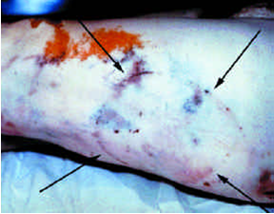
المرحلة الأولى (مرحلة الصدم الأولي): وتحدث نتيجة للصدم في مقدمة السيارة وتتموضع في الجانب الأيسر من الحوض وأعلى الفخذ حيث إن أكثر حالات الصدم من الجانب الأيسر ثم الجانب الأيمن فالصدم من الأمام إلى الخلف. تترك المصابيح الأمامية للسيارة وشباك التبريد سحجات ختمية وعند التشريح تشاهد جيوبا دموية شحمية ينضح منها الدم والدهن أو الشحم أما إذا كانت هناك بروزات في مقدمة السيارة "المصد" فأنها تؤدي إلى حدوث كسور مركبة وتكون مصحوبة بجرح رضي مثلث الشكل في الثلث العالي للساقين ويشير رأس المثلث إلى اتجاه الإصابة.
سحجات ختمية ناتجة عن المصابيح الامامية للسيارة (مؤشرة بالاسهم) في ضحية دعس بالسيارة.
سحجات ختمية ناتجة عن المصابيح الامامية للسيارة (مؤشرة بالاسهم) في ضحية دعس بالسيارة.

Slide 6
المرحلة الثانية (مرحلة الصدم الثانوي): في هذه الحالة يرمى الشخص الى الخلف وخصوصا عند استخدام المكابح لأن نقطة الصدم ستكون أوطأ من مركز ثقل الجسم الذي يقع تحت السرة بقليل على العكس من الأطفال الذين يتم رميهم إلى الأمام دائما لأن نقطة الصدم تكون أعلى من مركز الثقل لديهم ويؤدي الرمي إلى الخلف بالنسبة للبالغين إلى الاصطدام بزجاجة السيارة الأمامية حيث يؤدي إلى إحداث إصابات رضية مختلفة في الرأس وتشاهد سحجات في منطقة الكتفين وفي بعض الأحيان قد ينكسر زجاج السيارة الأمامي أو يرمى الشخص فوق المركبة مما يؤدي إلى حصول كسور في الجمجمة وفي العظام الطويلة مع تمزقات في الأحشاء.

Slide 7
المرحلة الثالثة (ما بعد الرمي): يرمى الشخص إلى ما وراء السيارة إذ يتعلق جزء منها ويؤدي سحب الجسم بواسطة السيارة إلى إحداث سحجات كشطية نتيجة الاحتكاك بالأرض والى كسور في العظام الطويلة وقد يؤدي إلى نزع الأنسجة اللينة بحيث لا يبقى إلا العظم وقد يلقى الشخص خلف السيارة وتدوس عليه عجلة أخرى حيث يلاحظ انطباع نقوش عجلة السيارة على الجسم وهذا يساعد على التشخيص والتوصل إلى نوع العجلة من خلال عرض ونوعية هذه النقوش وتشخيص المركبة المسؤولة عن حالة الدعس الثانوي الذي قد يكون السبب الرئيسي للوفاة.
وقد يرمى الشخص في الماء ويكون سبب الوفاة هو الغرق أو السقوط من علو ، أما حالات الصدم من الخلف يلاحظ فيها سحجات على الظهر والجزء الخلفي من الجسم مع سحجات كشطية في الوجه والصدر والبطن مع كسور في باطن الكفين.

Slide 8
الإصابات الناتجة عن اصطدام المركبات:
عادة ما تصطدم مركبتان تسيران باتجاهين متعاكسين وقد تصطدم سيارة بشاخص (ويقصد به عمود كهرباء أو شجرة أو ١٠٠٠كلغ).
يتحرك أو يتجه ركاب السيارة عن الاصطدام إلى الأمام نتيجة القوة المسلطة وتكون:
أ. الإصابات التي تحدث للسائق // وتشمل:
♦ إصابات ناتجة عن الاصطدام بزجاج السيارة الأمامية ويؤدي إلى حصول كسور في عظام الجمجمة مع إصابات رضية وكسور في الأنف وتشوه في شكل الوجه وفي حالة تكسر زجاج السيارة فتؤدي شظايا الزجاج إلى حدوث جروح قطعية صغيرة تسمى هذه الجروح بالجروح الزجاجية.

Slide 9
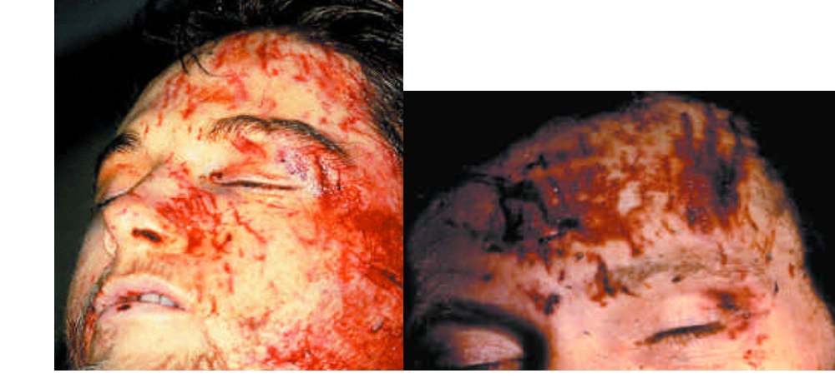

Slide 10
♦إصابات ناتجة عن الاصطدام بمقود السيارة:
أ- الاصطدام بالتحدب العلوي للمقود: ويسبب حصول سحجات وكدمات في الفك الأسفل وحدوث كسور فيه في حالة الإصابة الشديدة وقد يحصل تمزق في بطانة القصبة الهوائية مما يؤدي إلى تسرب الهواء إلى أنسجة الصدر والرأس والرقبة محدثا ما يسمى ب(الانتفاخ الجراحي) والذي يؤدي إلى الوفاة بآلية الاختناق في ساعات قليلة.
ب- الاصطدام بمحور المقود: ويسبب ذلك حدوث سحجة أو كدمة مستديرة في منطقة عظم القص وفي الإصابات الشديدة يحدث كسر في القص والأضلاع مما يؤدي الى حصول تمزقات في الرئتين أو القلب

Slide 11
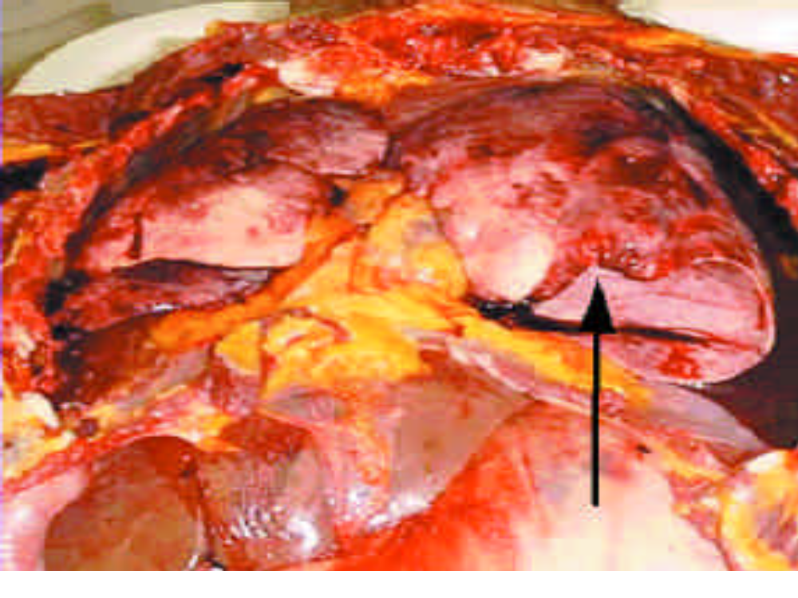

Slide 12
ج- الاصطدام بالتحدب السفلي: يؤدي الى حدوث سحجات وكدمات في المنطقة الشرسوفية وهذا يؤدي إلى تمزقات في المعدة وفي الوتين البطني.
♦ إصابات ناتجة عن الاصطدام بالحافة السفلى للوحة القيادة (الدشبول) ويؤدي ذلك إلى إحداث سحجات وكدمات في منطقة الركبة وقد يسبب كسر في عظم الرضفة وحسب شدة الاصطدام ويمكن أن تحدث الكسور في النهاية السفلى لعظم الفخذ نتيجة لعودة الفخذ إلى الوراء. أما المكابح فقد يؤدي إلى إحداث كدمة مستديرة في أخمص القدم في منطقة )Malleolus).

